Slide 1
J2EE平台应用与开发
JSP
讲师：惠勇

Slide 2
课程目标
CONTENTS
1
JSP定义作用页面组成
2
JSP页面执行过程
3
Form表单的请求处理
4
JSP常用内置对象

Slide 3
01
JSP
JSP定义作用页面组成

Slide 4


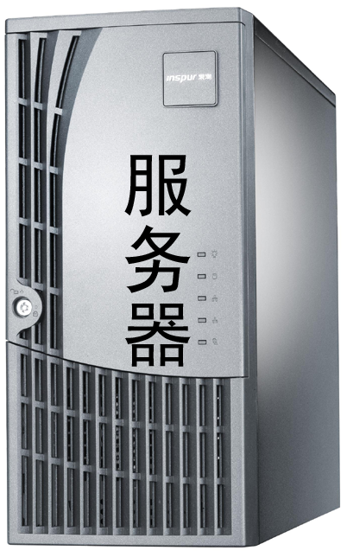
为什么需要JSP
为什么需要基于B/S技术的动态网页？
B/S技术的特点是什么？
使用动态网页，可以动态输出网页内容、同用户进行交互、对网页内容进行在线更新
运行JSP等服务器端脚本程序
2
客户端的请求信息
解释执行
HTML文件
发送请求
IE
访问数据库
1
IE
3
用户输入
应用
服务器
返回结果
数据库
服务器
返回响应
4
从服务器端检索到的信息

Slide 5


什么是JSP
JSP（Java Server Pages）是指：
在HTML中嵌入Java脚本语言
由应用服务器中的JSP引擎来编译和执行嵌入的Java脚本语言命令
然后将生成的整个页面信息返回给客户端
4
客户端
返回页面信息
Java脚本语言
3
应用
服务器
数据库
服务器
嵌入
编译、执行
1
JSP页面
2

Slide 6
JSP页面组成4-1
JSP页面元素包括：
静态内容
HTML静态文本
指 令
以“<%@ ” 开始，以“%> ” 结束。
比如：<%@ include file = " Filename" %>
表达式
<%=Java表达式 %>
小脚本
<% Java 代码 %>
声 明
<%! 方法 %>
标准动作
以“<jsp: 动作名 ” 开始，以“</jsp:动作名> ” 结束
比如：<jsp:include page=" Filename" />
注释
<!-- 这是注释,但客户端可以查看到 -->
<%-- 这也是注释,但客户端不能查看到 --%>

Slide 7
JSP页面组成4-2
<%@ page language="java" import="java.util.*,java.text.*" contentType="text/html; charset=GBK" pageEncoding="GBK"%>
<html>
<head>
<title>输出当前日期</title>
</head>
<!-- 这是HTML注释(客户端可以看到源代码）-->
<%-- 这是JSP注释 (客户端不可以看到源代码) --%>
<body>
你好，今天是
<%
//使用预定格式将日期转换为字符串
SimpleDateFormat formater = new SimpleDateFormat("yyyy年MM月dd日");
String strCurrentTime = formater.format(new Date());
%>
<%=strCurrentTime %>
</body>
</html>
指令
静态内容
注释
小脚本
表达式

Slide 8
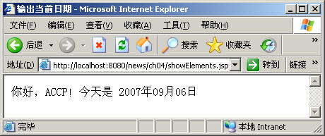
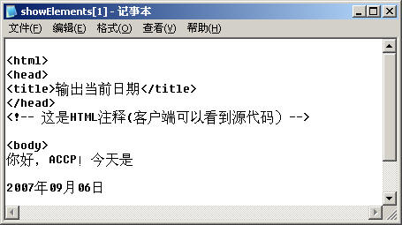
JSP页面组成4-3
在浏览器观看运行结果
所有注释内容都不可见
查看网页源代码
可以通过源代码查看到HTML注释的内容

Slide 9
JSP页面组成4-3
合理、详细的注释有利于代码后期的维护和阅读
在JSP文件的编写过程中，共有三种注释方法：
HTML的注释方法：<!-- html注释-->
JSP注释标记：<%-- JSP注释--%>
在JSP脚本中使用注释：
<% //单行注释 %>
<% /*多行注释 */ %>
缺点：不安全，加大网络传输负担

Slide 10
设置欢迎页面
欢迎页面，就是web应用的默认访问页面
在配置文件web.xml中设置欢迎页面
<web-app>
<welcome-file-list>
<welcome-file>index.jsp</welcome-file>
</welcome-file-list>
</web-app>
假定在web应用下存在一个index.jsp页面，
输入http://localhost:8080地址时，web容器会默认调用index.jsp页面

Slide 11
02
JSP
JSP页面执行过程

Slide 12


JSP执行过程2-1
Web容器处理JSP文件请求需要经过3个阶段：
翻译阶段：JSP文件会被Web容器中的JSP引擎转换成Java源码
编译阶段：Java源码会被编译成可执行的字节码
执行阶段：容器接受了客户端的请求后，执行编译成字节码的JSP文件；处理完请求后，容器把生成的页面反馈给客户端进行显示
JSP文件
看看各阶段文件什么样子
请求
应用服务器
响应
翻译
1
客户端
执行
3
.java
编译
2
.class

Slide 13

JSP执行过程2-2
第一次请求之后，Web容器可以重用已经编译好的字节码文件
.class
第二次请求
响应
应用服务器
客户端
执行
如果对JSP文件进行了修改，Web容器会重新对JSP文件进行翻译和编译

Slide 14
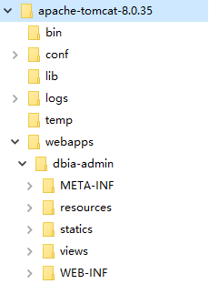
JSP运行环境
Web容器（如：Tomcat）提供JSP引擎，负责JSP文件的执行，提供JSP的运行时环境
在Eclipse中部署Web应用，等同于在Web容器中部署Web应用
让我瞧瞧
与Eclipse中Web应用的目录结构一模一样

Slide 15
03
JSP
Form表单的请求处理

Slide 16
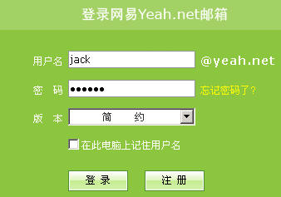
表单处理的编程模式
用户通过表单控件输入并提交信息
JSP获得表单数据，进行逻辑处理
JSP根据处理结果，转向不同的结果页面
1
JSP
1、获得表单数据
2、进行逻辑处理
3、根据处理结果返回不同页
2
用户名、密码输入正确
邮箱主页面
3
登陆失败页面
用户名、密码输入错误

Slide 17
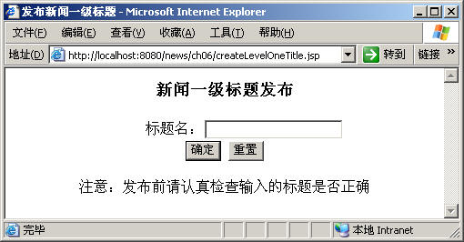
处理表单请求4-1
新闻发布系统，要求如下：
从页面上添加新闻一级标题，并保存至数据库中
如果保存成功，返回成功页面
如果保存失败，返回失败页面
saveFirstLevelTitle.jsp
1、获得用户输入的一级标题
2、插入数据库
3、根据保存结果返回不同的页面
2
1
成功页面
保存成功
3
失败页面
保存失败

Slide 18

处理表单请求4-2
创建一级标题的发布页面(createLevelOneTitle.jsp)
创建发布成功页面(success.jsp)
创建发布失败页面(error.jsp)
------发布页面的代码片断------
<form name="form1" method="post" action="saveFirstLevelTitle.jsp">
<input type="text" name="titlename" size="20" >
<input type="submit" name="Submit" value="确定" >
</form>

Slide 19
处理表单请求4-3
创建数据访问类FirstLeveTitleDao
建立方法add(FirstLevelTitle fTitle)：用来向数据库中插入一条新闻一级标题
连接参数一般在web.xml配置

Slide 20
处理表单请求4-4
创建发布提交页面 —— saveFirstLevelTitle.jsp
<%
request.setCharacterEncoding(“utf-8");
String titleName = request.getParameter("titlename");
FirstLevelTitle model = new FirstLevelTitle();
model.setTitleName(titleName);
model.setCreator("管理员");
FirstLeveTitleDao dao = new FirstLeveTitleDao();
try{
dao.add(model);
request.getRequestDispatcher(“success.jsp").forward(request, response);
}
catch(Exception ex){
request.getRequestDispatcher("error.jsp").forward(request,response);
}
%>
获取用户输入
逻辑处理
返回不同页面

Slide 21
04
JSP
JSP常用内置对象

Slide 22
什么是JSP内置对象
JSP 内置对象是 Web 容器创建的一组对象
JSP 内置对象是可以直接在JSP页面使用的对象 ，无需使用“new”获取实例
JSP 内置对象的名称是 JSP 的保留字
示例
常用内置对象
没有出现new关键字，但却可以使用request对象
out
session
<%
request.setCharacterEncoding("GBK");
String titleName =
request.getParameter("titlename");
%>
request
application
response

Slide 23

JSP内置对象OUT
out对象用于向客户端输出数据
out对象常用方法：
print()：在页面中打印出字符串信息
<html>
<body>
<%
out.print(" hello ACCP" );
%>
</body>
</html>

Slide 24

JSP内置对象request4-1
Request对象主要用于处理客户请求
JSP 页面
请求
请求信息
request 对象
客户端

Slide 25
JSP内置对象request4-2
Request对象常用方法
方法名称 | 说明
String getParameter(String name) | 根据页面表单组件名称获取页面提交数据
String[ ] getParameterValues (String name) | 获取一个页面表单组件对应多个值时的用户的请求数据
void setCharacterEncoding (String charset) | 指定每个请求的编码 在调用request.getParameter()之前进行设定，可以解决中文乱码问题
request.getRequestDispatcher(String path) | 返回一个javax.servlet.RequestDispatcher对象，该对象的forward方法用于转发请求

Slide 26
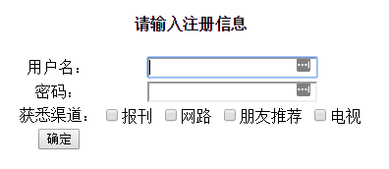
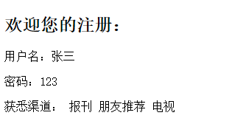
JSP内置对象request4-3
编程实现学生注册功能
注册信息包括：用户名、密码、获悉渠道
页面提交后，显示学员输入的数据
1
2

Slide 27
JSP内置对象request4-4
<form name="form1" method="post" action="reginfo.jsp">
<table border="0" align="center">
<tr> <td>用户名</td><td> <input type="text" name="name"></td></tr>
<tr><td>密码</td><td > <input type="password" name="pwd"> </td></tr>
<tr> <td>你从哪里知道ACCP</td><td>
<input type="checkbox" name="channel" value="报刊">报刊
<input type="checkbox" name="channel" value="网络">网络
<input type="checkbox" name="channel" value="朋友推荐"> 朋友推荐
<input type="checkbox" name="channel" value="电视"> 电视
</td></tr>
<!-- 以下是提交、取消按钮 -->
</table>
</form>
request.setCharacterEncoding("GBK");
request.getParameter(“name”);
request.getParameter("pwd");
String[] channels = request.getParameterValues("channel");
if (channels != null) {
for (int i = 0; i < channels.length; i++) {
out.println(channels[i]);
}
}

Slide 28

JSP内置对象response2-1
response对象用于响应客户请求并向客户端输出信息
response 对象常用方法
void sendRedirect (String location)：将请求重新定位到一个不同的URL
JSP 页面
从服务器中检索的信息
响应
response 对象
客户端
存储信息，以在响应客户端请求时发送此信息

Slide 29
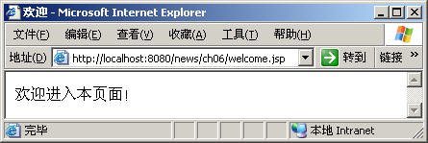
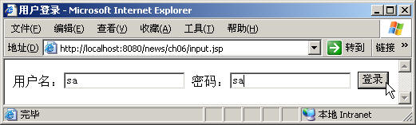
JSP内置对象response2-2
在首页面（input.jsp）上输入用户名、密码，提交至input2.jsp进行处理
如果输入的用户名、密码都是sa，跳转至欢迎页面（welcome.jsp）
客户端重新建立链接
<%
request.setCharacterEncoding("GBK");
String name = request.getParameter("userName");
String pwd = request.getParameter("pwd");
if(name.equals("sa") && pwd.equals("sa")) response.sendRedirect("welcome.jsp");
%>
input2.jsp
<form name="form1" method=post action="input2.jsp">
用户名：<input type="text" name="userName">
密码：<input type=“password" name="pwd">
<input type="submit" value="登录">
<form>
跳转至欢迎页面
input.jsp

Slide 30

UESTC
让我们一起成长
THANK YOU

